Slide 1
Melody of reminiscences
박스 밀기 퍼즐 기믹

Slide 2
Part 0
문서 이력
No | 작성자 | 작성일 | 내용 | 버전
1 | 전필성 | 2023-02-22 | 최초 작성 | 0.1
2
3
4
5
6
7
8
9
10
11
12
13
14
15

Slide 3
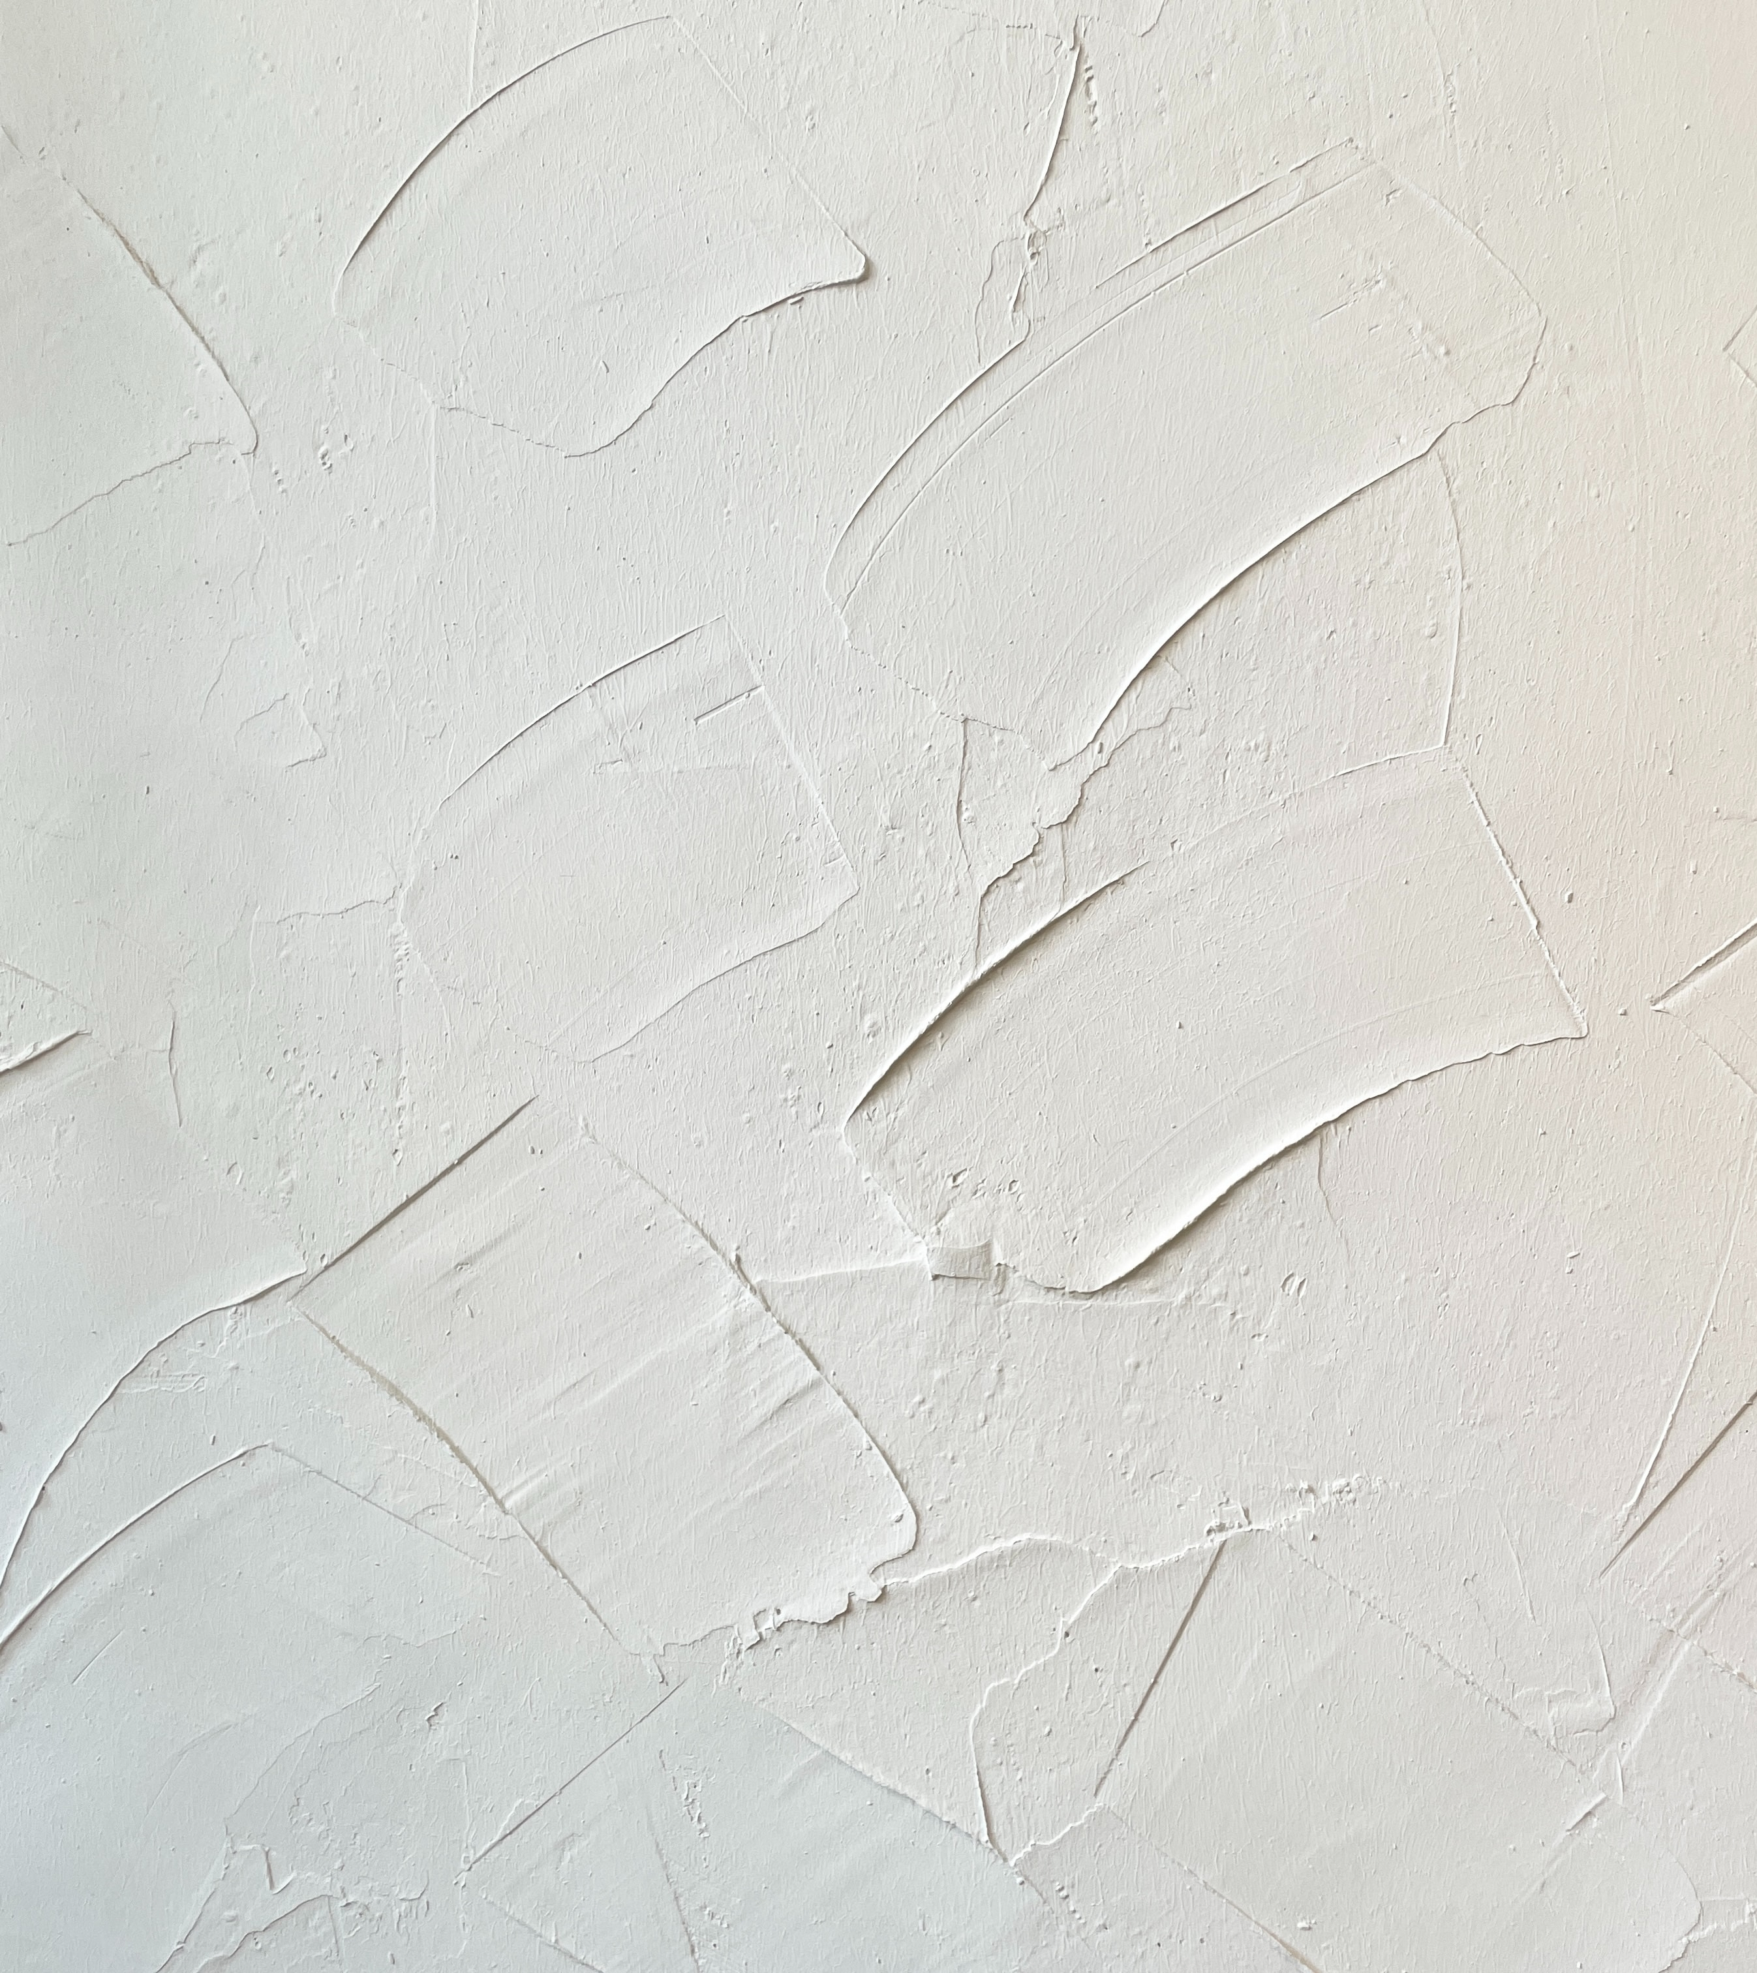
목차
1
수정된 페이지 및 소개
2
전체적인 진행
3
단계별 구체화
4
오브젝트

Slide 4
1
수정된 페이지 및 소개

Slide 5
Part 1
수정된 페이지 및 소개
페이지 | 목차 | 세부 내용
10-11p | 3. 단계별 구체화 – 1단계 | 상자밀기 퍼즐 예시 구상

Slide 6
2
전체적인 진행

Slide 7
Part 2-1
전체적인 진행
목표
동생과 누나가 서로 만나기 위해 상자를 밀면서 퍼즐을 풀어나가는 것
1. 1단계
누나와 동생이 서로 박스를 밀면서 나아가는 퍼즐
누나는 1층 동생은 2층에서 시작
2. 2-3단계
동생이 누나의 층으로 박스를 떨어뜨린 후, 누나와 협력하여 진행하는 퍼즐
동생은 2층에 구멍이 뚫린 곳에서 누나의 위치로 박스를 떨어뜨리며, 누나는 박스를 이용해 앞으로 나아가게 된다.
3. 3단계
동생이 박스를 떨어뜨릴 시 누나를 방해하는 요소가 일부 존재

Slide 8
Part 2-2
전체적인 진행 - 장애물 및 함정
장애물
동생이 떨어뜨린 상자로 인해 돌아가거나, 막히게 되어 다시 진행하게 될 예정
함정
동생 및 누나가 이동하는 경로에 함정이 존재
바닥이 무너져 떨어지거나, 갑작스럽게 나타나는 가시, 일부 빛의 차단 등이 있을 수 있음

Slide 9
3
단계별 구체화

Slide 10
Part 3-1
단계별 구체화 – 1단계
1단계
흰 색: 플레이어
연보라: 일반 바닥 타일
진보라: 장애물
검정: 구멍
노랑: 상자
레벨 1:
[ ][ ][ ][ ][ ][ ][ ][ ]
[ ][K][K][K][ ][ ][ ][ ]
[ ][K][ ][ ][O][ ][K][ ]
[ ][K][ ][X][ ][O][K][ ]
[ ][K][K][K][ ][ ][K][ ]
[ ][ ][ ][K][P][ ][ ][ ]
[ ][ ][ ][ ][ ][ ][ ][ ]

Slide 11
Part 3-1
단계별 구체화 – 2단계
2단계
흰 색: 플레이어
연보라: 일반 바닥 타일
진보라: 장애물
검정: 구멍
노랑: 상자

Slide 12
Part 3-1
단계별 구체화 – 3단계
3단계

Slide 13
4
오브젝트

Slide 14
Part 5-1
오브젝트
1. 상자
진로를 방해하는 장애물 오브젝트
동생과 누나가 밀면서 진행하게 될 오브젝트
2. 쇼파, 서랍장 등
진로를 방해하는 장애물 오브젝트
해당 오브젝트의 경우 밀어서 옮길 수 없는 오브젝트(성질로는 벽과 유사)

